Slide 1
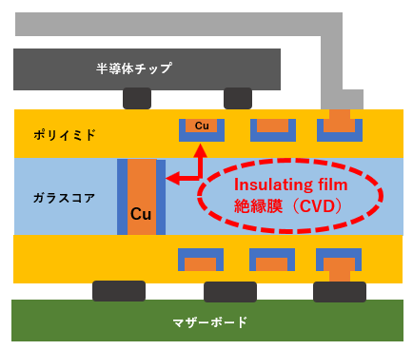
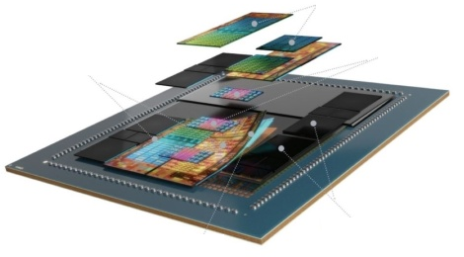
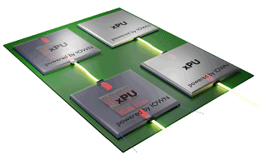
SEMICONJAPAN2025 出展
3D Package（AI、IOWN）
AI、高速通信が注目を集める中で、今後のキーデバイスであるパッケージングに対し、半導体、ディスプレイで培ったHDP-CVD技術で対応致します。
AI Package
IOWN Package

